Slide 1

Chào các bạn học sinh lớp 2A!!!

Slide 2

Khởi động
Bài hát “Em vẽ môi trường xanh”

Slide 3

Xin cảm ơn các bạn!

Slide 4
BÀI 12: BẢO VỆ MÔI TRƯỜNG SỐNG CỦA THỰC VẬT VÀ ĐỘNG VẬT (Tiết 2)
Thứ hai ngày 2 tháng 8 năm 2021

Slide 5
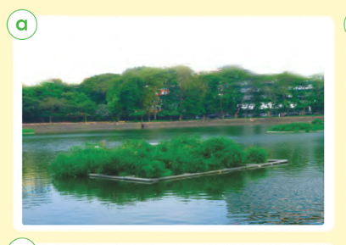
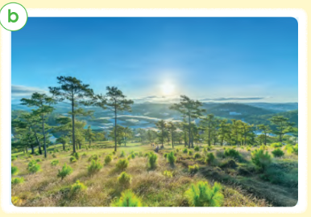
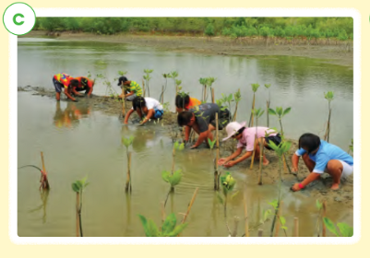
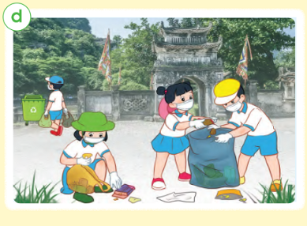
+ Nêu việc làm phù hợp trong mỗi hình mà con người đã làm để bảo vệ môi trường sống của TV, ĐV.
+ Quan sát tranh em thấy gì?

Slide 6
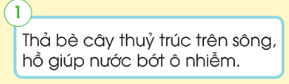
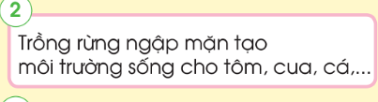
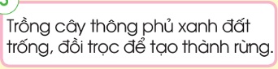
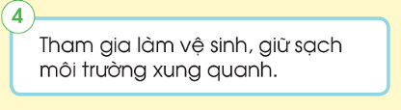
TRÒ CHƠI: GHÉP CẶP

Slide 7
+ Trong cuộc sống, em và mọi người xung quanh cần làm gì để bảo vệ môi trường sống của thực vật và động vật?

Slide 8
Con người đã có rất nhiều việc làm để cải tạo môi trường sống cho các loài TV, ĐV để chúng có MT sống tốt hơn. Chúng ta cần chung tay bảo vệ môi trường sống. Tuổi nhỏ làm việc nhỏ để cùng nhau góp sức xây dựng môi trường sống tốt đẹp.

Slide 9

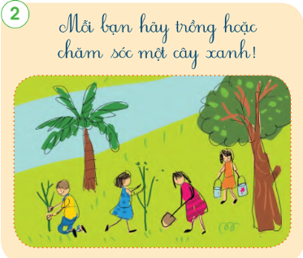
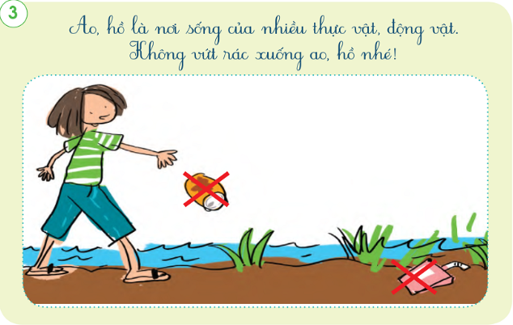
+ Tranh vẽ gì?

Slide 10
+ Hãy đọc khẩu hiệu của tranh vẽ. Em hiểu khẩu hiệu đó có ý nghĩa như thế nào?

Slide 11

Thực hành: Thảo luận nhóm và lựa chọn chủ đề cho tranh vẽ/khẩu hiệu của mình.

Slide 12


Bài tập 5 (Vở bài tập)

Slide 13

CẢM ƠN CẢ LỚP!

